Slide 1
PART 04
1. 前端采用Vue3生态，组件化开发高效，界面搭建快捷，数据可视化能力突出，交互流畅体验佳 ​ 2. 后端基于Spring Boot框架，开发部署便捷，系统稳定性强，数据操作高效，安全校验完善 ​ 3. 前后端分离架构，分工清晰、耦合度低，兼顾开发效率、系统性能与后期维护扩展性
阶段四·学生体验
围绕学生路径，补齐桌面端、移动端与低碳服务的一致体验。

Slide 2
绿色低碳智行系统
聚焦宿舍水电、餐厅餐损与低碳出行，打造校园低碳 行为管理与积分激励平台
Focus on dormitory water and electricity, restaurant meal damage and low-carbon travel to create a campus low-carbon behavior management and points incentive platform
汇报人：

Slide 3
PPT模板 http://www.1ppt.com/moban/
CONTENTS
01
项目概述述项目项目
02
输入您的标题
03
管理端介绍
04
输入您的标题

Slide 4
PART 01
项目概述
Project overview
Notes:
模板来自于：第一PPT https://www.1ppt.com/

Slide 5
前景项目
双碳战略驱动下的绿色低碳校园智慧管理系统
围绕宿舍水电、餐厅餐损、低碳出行三大场景，构建“监测—分析—预警—激励”的一体化校园低碳管理平台。
1
政策导向
政策依据
服务国家“双碳”战略，响应2030碳达峰、2060碳中和目标，推动高校绿色低碳转型。
2030
碳达峰
绿色低碳校园
智慧管理系统
2
校园痛点
2060
碳中和
聚焦水电浪费、餐损偏高、低碳行为难量化等问题，补齐传统粗放管理短板。
1+N
政策体系
3
项目价值
通过实时监测、智能预警与积分激励，提升后勤效率，培养师生低碳环保意识。
校园水电、餐损、出行均属于节能降碳、低碳交通与全民行动的重要落地场景。
数字化监测 · 数据化分析 · 积分化激励
核心场景：宿舍水电节能管控 ｜ 餐厅餐损减量治理 ｜ 校园低碳出行引导

Slide 6
绿色低碳校园系统项目介绍
1
校园水电低碳管理
记录宿舍水电使用、余额缴费、用量统计，提升学生节水节电意识。
2
餐厅残损管理
项目
绿色低碳校园管理系统
记录餐厅浪费数据，统计餐损情况，结合积分机制减少食物浪费
3
低碳出行管理
记录步行、骑行、公交等绿色出行方式，计算低碳积分并形成激励

Slide 7
学生端+管理一体化建设
统一聚合聚合
提供后台管理
系统采用“学生移动端 + 管理后台端”的建设模式，
将宿舍水电、餐厅餐损、低碳出行等功能统一整合。
学生端负责日常使用与低碳行为参与，
后台端负责数据统计、信息管理和能耗监管。
通过统一平台实现低碳数据集中管理、低碳行为量化评价、 校园资源精细化管控，助力绿色低碳校园建设

Slide 8
请在此处输入您的标题
记录步行、骑行、公交等绿色出行方式，计算低碳积分并形成激励记录步行、骑行、公交等绿色出行方式，计算低碳积分并形成激励
记录步行、骑行、公交等绿色出行方式，计算低碳积分并形成激励
输入内容
输入内容
输入内容
输入内容
在此处输入内容
在此处输入内容
在此处输入内容
在此处输入内容
在此处输入内容
在此处输入内容
在此处输入内容
在此处输入内容
在此处输入内容在此处输入内容在此处输入内容在此处输入内容在此处输入内容在此处输入内容在此处输入内容在此处输入内容

Slide 9
请在此处输入您的标题
STEP 01
输入内容
输入内容
在此处输入内容
在此处输入内容
在此处输入内容
在此处输入内容
STEP 04
STEP 02
输入内容
输入内容
在此处输入内容
在此处输入内容
在此处输入内容
在此处输入内容
STEP 03

Slide 10


请在此处输入您的标题
输入标题
输入标题
在此处输入具体内容在此处输入具体内容在此处输入具体内容
在此处输入具体内容在此处输入具体内容在此处输入具体内容
输入标题
输入标题
在此处输入具体内容在此处输入具体内容在此处输入具体内容
在此处输入具体内容在此处输入具体内容在此处输入具体内容

Slide 11
请在此处输入您的标题
输入标题
输入标题
在此处输入具体内容在此处输入具体内容在此处输入具体内容
在此处输入具体内容在此处输入具体内容在此处输入具体内容
01
02
03
04
输入标题
输入标题
在此处输入具体内容在此处输入具体内容在此处输入具体内容
在此处输入具体内容在此处输入具体内容在此处输入具体内容

Slide 12
PART 02
请在此输入您的标题
Enter a text description related to the title Enter a text description related to the title Enter a text description related to the title

Slide 13
请在此处输入您的标题
01
输入标题
02
输入标题
03
输入标题
在此处输入具体内容在此处输入具体内容在此处输入具体内容
在此处输入具体内容在此处输入具体内容在此处输入具体内容
在此处输入具体内容在此处输入具体内容在此处输入具体内容

Slide 14
请在此处输入您的标题
输入标题
在此处输入具体内容在此处输入具体内容在此处输入具体内容
在此处输入具体内容在此处输入具体内容在此处输入具体内容
在此处输入具体内容在此处输入具体内容在此处输入具体内容

Slide 15
请在此处输入您的标题
输入内容
在此处输入具体内容在此处输入具体内容在此处输入具体内容
在此处输入具体内容在此处输入具体内容在此处输入具体内容
25%
25%
25%
15%

Slide 16
请在此处输入您的标题
标题
在此处输入具体内容在此处输入具体内容在此处输入具体内容
标题
在此处输入具体内容在此处输入具体内容在此处输入具体内容
标题
在此处输入具体内容在此处输入具体内容在此处输入具体内容

Slide 17
PART 03
管理端介绍
Unified admin collaboration

Slide 18
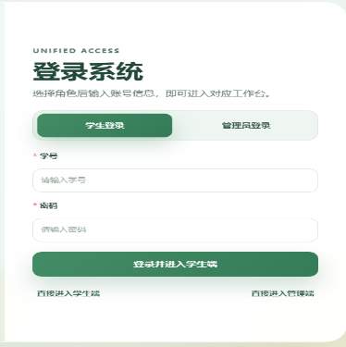
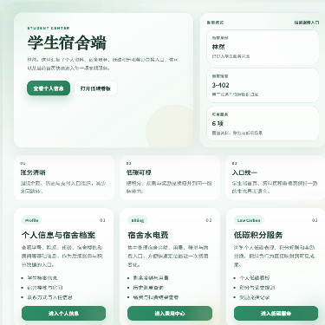
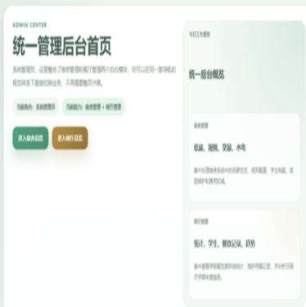
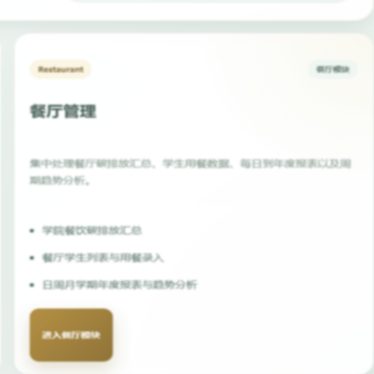
阶段三核心界面
01
02
03
04
统一登录
学生首页
统一后台
餐饮模块
学生与管理员共用一套登录入口，降低切换成本。
个人资料、账务入口与低碳服务集中展示。
宿舍管理与餐厅管理在同一后台壳层切换。
学院碳排汇总、用餐录入、日周月学期年度记录与周期趋势分析。

Slide 19
框架介绍
前端应用
后端服务
前端采用Vue3生态，组件化开发高效，界面搭建快捷，数据可视化能力突出，交互流畅体验佳 ​
后端基于Spring Boot框架，开发部署便捷，系统稳定性强，数据操作高效，安全校验完善 ​
前后端分离架构，分工清晰、耦合度低，兼顾开发效率、系统性能与后期维护扩展性
1
Vue 3 / TypeScript
1
Spring Boot 3.4.4
2
Vite / Vue Router
2
Java 17
3
Pinia / Axios
3
MyBatis-Plus
4
Element Plus / Ant Design Vue
4
Validation
5
ECharts
5
MockMvc / JUnit 5

Slide 20
阶段三交付清单
1
统一登录壳层
2
学生首页聚合
3
宿舍与餐饮后台整合
4
餐厅总览、记录与趋势分析
后台联动
5
积分规则、荣誉与扣费闭环
6
为移动端直达和统一发布提供入口

Slide 21
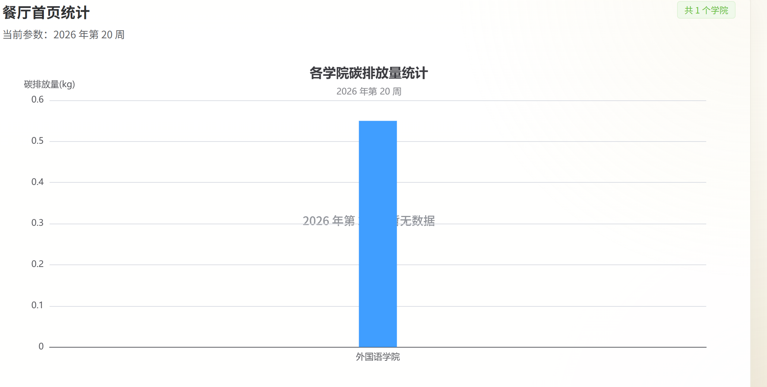
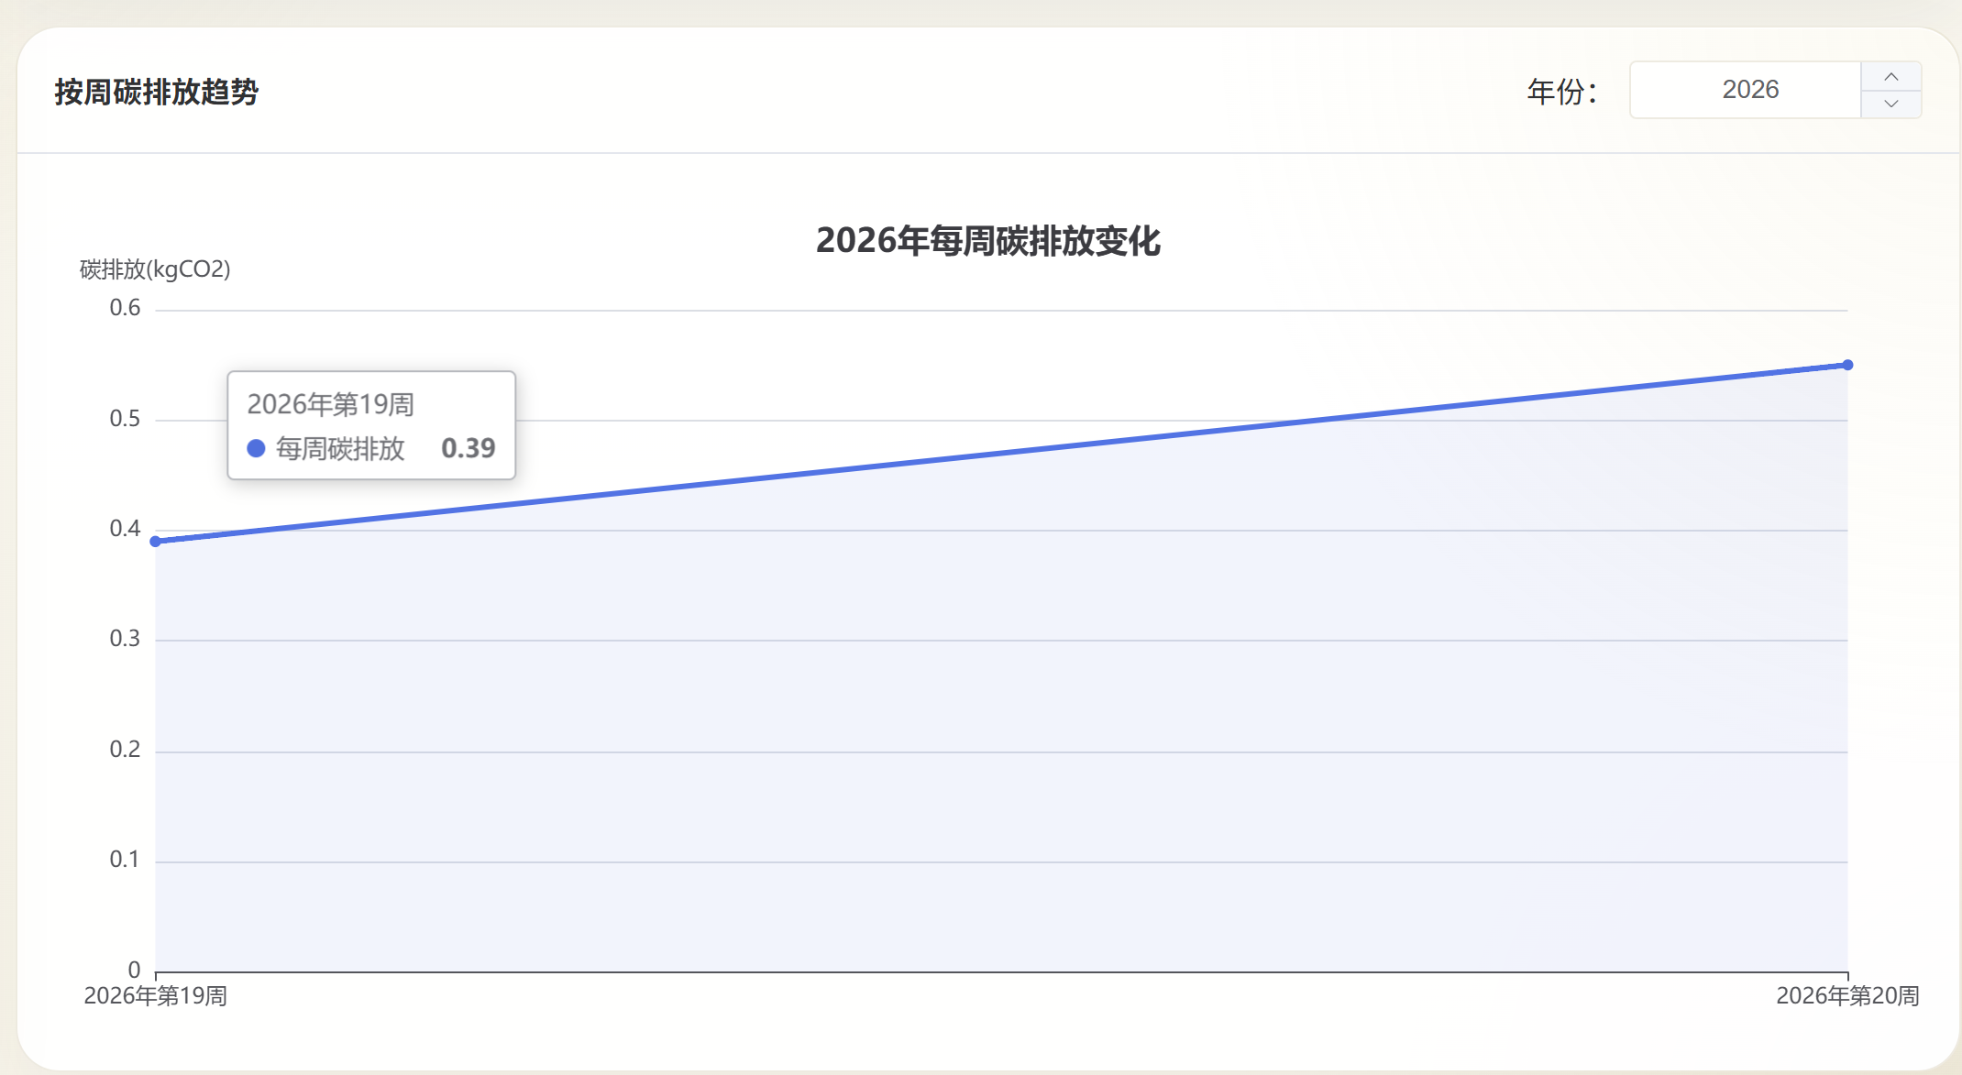
餐厅可视化
提供系统支持餐厅餐损数据的可视化展示， 可按每日、每周、每月维度统计餐饮浪费情况。
通过柱状图、折线图等方式展示餐损变化趋势， 帮助管理人员掌握餐厅浪费情况， 为备餐优化和低碳餐厅管理提供数据依据。
通过餐损数据统计与碳积分计算，实现餐厅低碳行为的量化管理

Slide 22
阶段四能力扩展
学生首页
水电账务
低碳看板
奖励兑换
01
02
03
04
统一承接学生资料、宿舍状态和服务导航。
展示余额、用量、缴费与历史账单入口。
把用量、碳排、得分、排名转化为可见结果。
以积分驱动商品浏览、兑换记录与库存联动。

Slide 23
页面拓展
状态摘要
统一导航
右侧摘要同步展示身份、宿舍和可用服务数量，便于快速判断当前状态。
学生首页把个人资料、宿舍状态与服务入口收口到同一页面。
状态摘要
视觉统一
页面沿用统一绿色视觉体系，与登录页、后台页保持一致语言。
账务清晰
视觉统一
水电与账单入口集中展示，减少在不同页面间反复跳转。
低碳可视
链路扩展
后续可继续承接移动端直达页、WebView 链路和更多业务入口。
链路扩展
积分、规则与奖励兑换并列呈现，形成可见的低碳激励闭环。

Slide 24
积分规则动态调节
基础分
电碳因子
默认基础分 100，可按活动周期或运营目标直接调整积分上限。
默认 0.785，结合电价与电量换算，决定宿舍用电对应的碳排扣减。
水碳因子
扣分与荣誉
默认 0.91，结合水价与水量换算，统一进入低碳积分计算。
碳排扣分系数默认 1，同时支持周/月、楼栋/学院/全校荣誉规则动态配置。
碳积分 = 基础分 - (电费/电价 × 电碳因子 + 水费/水价 × 水碳因子) × 碳排扣分系数
规则页支持示例水电费实时预览，配置修改后可立即看到积分与荣誉结果变化。

Slide 25
PART 04
1. 前端采用Vue3生态，组件化开发高效，界面搭建快捷，数据可视化能力突出，交互流畅体验佳 ​ 2. 后端基于Spring Boot框架，开发部署便捷，系统稳定性强，数据操作高效，安全校验完善 ​ 3. 前后端分离架构，分工清晰、耦合度低，兼顾开发效率、系统性能与后期维护扩展性
总结与规划
围绕学生路径，补齐桌面端、移动端与低碳服务的一致体验。

Slide 26
未来规划
AI 时间线与低碳趋势双轮驱动
AI 从兴起走向校园落地
项目下一阶段重点
从规则计算到生成式智能，AI 正进入校园治理与行为引导阶段。
01 接入出行端
把手机端低碳出行并入统一平台，打通账号、积分、排行榜与碳画像。
1956
AI 概念提出
人工智能成为独立研究方向，完成从“能不能做”到“可以研究”的起点。
2012
深度学习突破
02 AI 预测预警
基于历史水电、餐损、天气与作息数据，识别异常浪费并提前提醒。
图像识别等任务精度跃升，AI 从实验室走向大规模场景应用。
2022
生成式 AI 爆发
大模型推动自然语言交互、知识问答和智能助手快速普及。
03 个性化推荐
按学生、宿舍、楼栋生成节能建议，推动步行骑行、错峰用电与光盘行动。
未来
校园 AI 智能体
结合水电、餐损、出行数据做预测预警、节能推荐与个性化积分激励。
04 运营闭环
联动后勤、餐厅、宿管与活动运营，让监测、分析、激励、复盘形成长期机制。
低碳趋势判断：政策长期化、治理精细化、行为可量化、校园品牌绿色化。

Slide 27
总结
从单点功能走向统一低碳校园平台
场景整合
数据闭环
发展方向
已覆盖宿舍水电、餐厅餐损，并预留低碳出行接入路径。
把记录、统计、分析、积分激励串成可持续运营的管理链路。
AI 提升预测与决策能力，低碳趋势提供长期建设目标。
核心结论
本项目以校园真实场景为切口，让水电、餐损、出行等低碳行为实现可记录、可计算、可激励。
面向未来，AI 将把系统能力从“事后统计”推进到“实时预测 + 主动引导 + 精准运营”。
随着双碳目标持续推进，高校低碳平台将不只是管理工具，更会成为绿色校园建设与学生价值引导的重要基础设施。
绿色低碳智行系统的下一步，不只是扩功能，而是形成“AI 赋能 + 低碳治理 + 学生参与”的校园新生态。

Slide 28
演讲结束
感谢各位评委老师的观看

